Slide 1
Департамент здравоохранения города Москвы
Отчет главного врача
ГБУЗ г. Москвы ГП № 170 ДЗМ
Полуниной Ирины Станиславовны
О работе поликлиники в 2018 году
и задачах на 2019 год

Slide 2
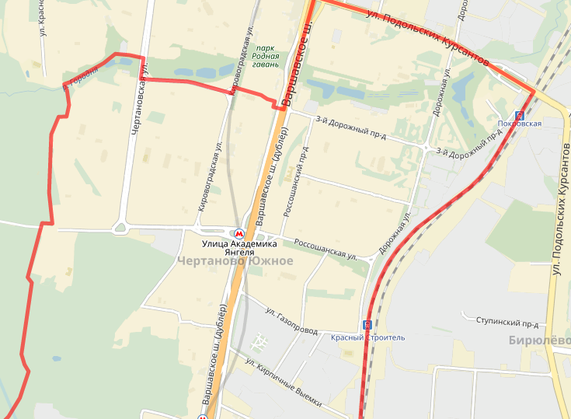
Структура поликлиники
ГП №170
1400 посещений/смену
29 терапевтических
участков
Филиал 1
750
посещений/смену
Филиал 2
23
участка
750
посещений/смену
19
участков
Филиал 3
500
посещений/смену
28
участков

Slide 3
СТРУКТУРА
ПРИКРЕПЛЕННОГО НАСЕЛЕНИЯ
ПО РАЙОНАМ И ВОЗРАСТАМ
Основные задачи 2018 года
8,8% (15 200 чел.)
5,7% (9 800 чел.)
ИММУНИЗАЦИЯ
НАСЕЛЕНИЯ
И ВСЕОБЩАЯ ДИСПАНСЕРИЗАЦИЯ
СНИЖЕНИЕ ЗАБОЛЕВАЕМОСТИ,
ИНВАЛИДНОСТИ
И СМЕРТНОСТИ
85,5% (148 358 чел.)
ГАРАНТИРОВАННЫЙ ОБЪЕМ МЕДИЦИНСКОЙ ПОМОЩИ
ПРИКРЕПЛЕННОМУ
НАСЕЛЕНИЮ
МЕДИЦИНСКОЕ И ЛЕКАРСТВЕННОЕ
ОБЕСПЕЧЕНИЕ ЛЬГОТНЫХ
КАТЕГОРИЙ НАСЕЛЕНИЯ
32,3%
(56 054 чел.)
67,7%
(117 304 чел.)
173 358 ЧЕЛОВЕК ПРИКРЕПЛЕННОГО НАСЕЛЕНИЯ

Slide 4
Структура учреждения
ГП 170
Ф1
Ф2
Ф3
1. ОТДЕЛЕНИЕ ВРАЧЕЙ ОБЩЕЙ ПРАКТИКИ
СКВОЗНЫЕ СПЕЦИАЛИЗИРОВАННЫЕ ОТДЕЛЕНИЯ:
X
X
X
2. ОТДЕЛЕНИЕ МЕДИЦИНСКОЙ ПОМОЩИ НА ДОМУ
3. ОТДЕЛЕНИЕ ЛУЧЕВОЙ ДИАГНОСТИКИ
4. ОТДЕЛЕНИЕ ФУНКЦИОНАЛЬНОЙ ДИАГНОСТИКИ
5. ОТДЕЛЕНИЕ КАРДИОЛОГИИ
6. ОТДЕЛЕНИЕ НЕВРОЛОГИИ
7. ОТДЕЛЕНИЕ ОБЩЕЙ ХИРУРГИИ С УРОЛОГИЕЙ
8. ОТДЕЛЕНИЕ ЭНДОКРИНОЛОГИИ
X
X
X
9. КЛИНИКО-ДИАГНОСТИЧЕСКАЯ ЛАБОРАТОРИЯ
10. ОТДЕЛЕНИЕ МЕДИЦИНСКОЙ ПРОФИЛАКТИКИ С ЦЕНТРОМ ЗДОРОВЬЯ
X
X
X
11. ОТДЕЛЕНИЕ ФИЗИОТЕРАПИИ
12. ДНЕВНОЙ СТАЦИОНАР
13. ПАТРОНАЖНАЯ СЛУЖБА
14. КАБИНЕТ ПАЛЛИАТИВНОЙ МЕДИЦИНСКОЙ ПОМОЩИ

Slide 5
Работа врачей учреждения в 2018 году
АМБУЛАТОРНЫЕ ПОСЕЩЕНИЯ
СТРУКТУРА АМБУЛАТОРНЫХ ПОСЕЩЕНИЙ
ПОСЕЩЕНИЯ НА ДОМУ
155 977 (22,5%)
538 637 (77,5%)
ВСЕГО 694 614
ВСЕГО 26 337

Slide 6
Структура заболеваемости в 2018 году

Slide 7
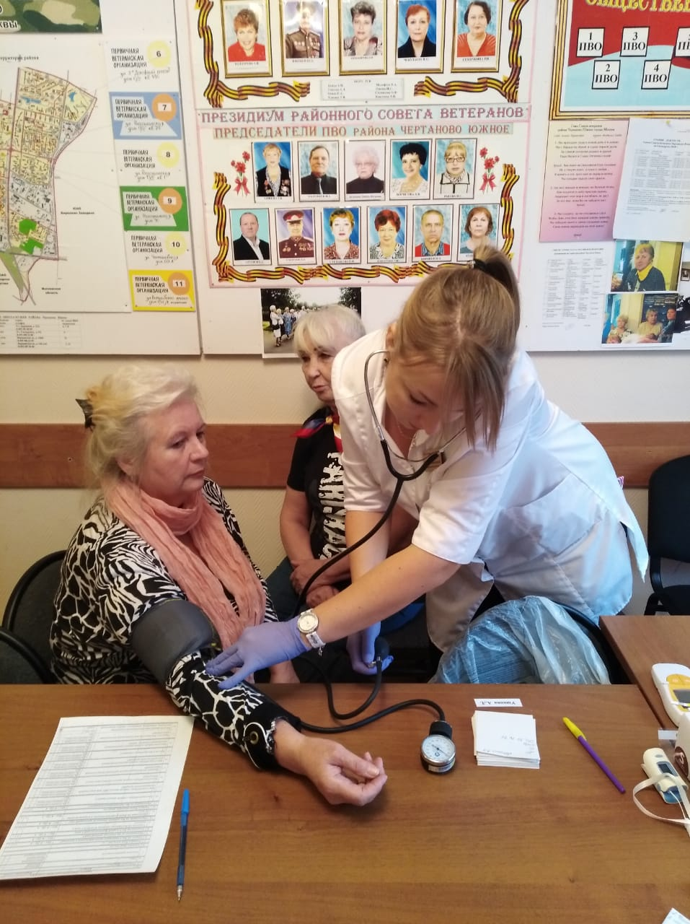
РАБОТА ОТДЕЛЕНИЯ МЕДИЦИНСКОЙ ПРОФИЛАКТИКИ И ЦЕНТРА ЗДОРОВЬЯ
ЗА 2018 ГОД ПРОВЕДЕНО 22 АКЦИИ
ПРИНЯЛО УЧАСТИЕ 4 117 ЧЕЛОВЕК
УЧАСТИЕ В ПРОЕКТЕ «МОСКОВСКОЕ ДОЛГОЛЕТИЕ»
ПРОВЕДЕНО 175 ЛЕКЦИЙ
ВСЕГО ПРОВЕДЕНО 36 017 ОСМОТРОВ (ВЫПОЛНЕНИЕ ПЛАНА СОСТАВИЛО 99%)
ВПЕРВЫЕ ЗАРЕГИСТРИРОВАНО 783 ЗАБОЛЕВАНИЯ

Slide 8
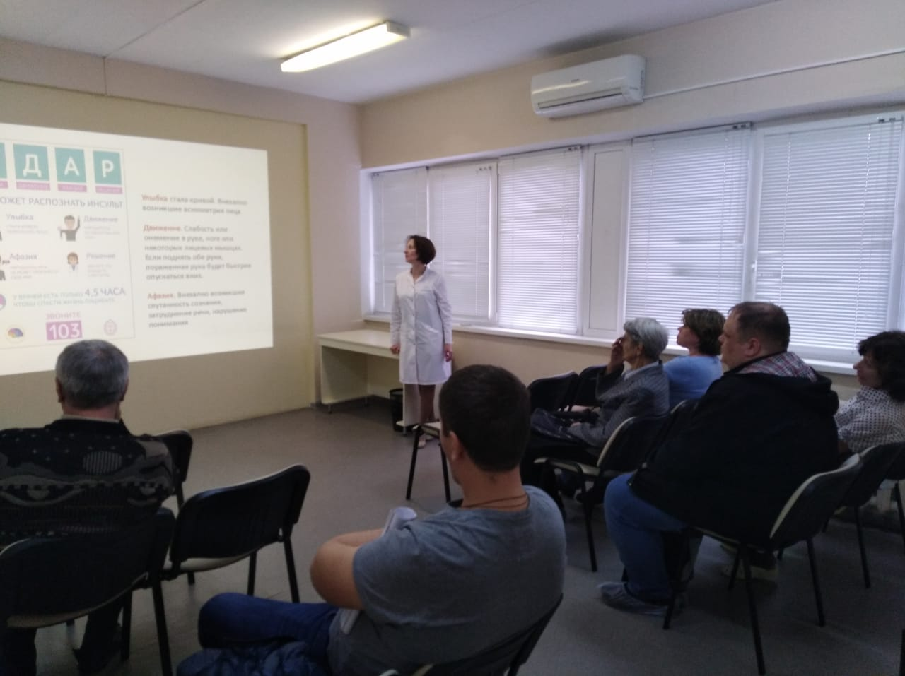
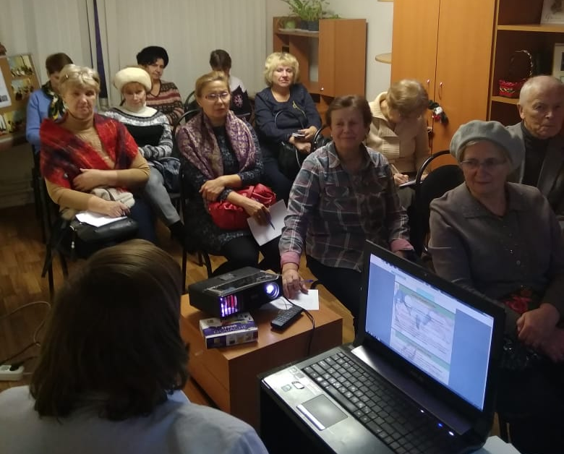
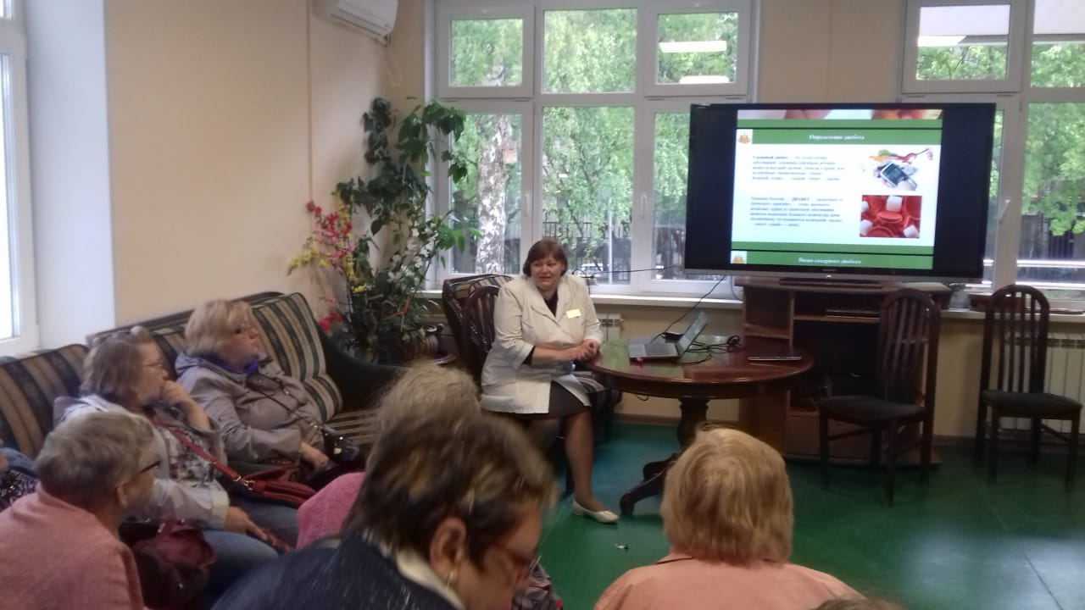
КАЖДУЮ НЕДЕЛЮ ПРОВОДЯТСЯ ШКОЛЫ ПРОФИЛАКТИКИ ИНФАРКТА И ИНСУЛЬТА
ЗА 2018 ГОД БЫЛО ПРОВЕДЕНО 75 ШКОЛ, ПРОШЛО ОБУЧЕНИЕ 366 ЧЕЛОВЕК

Slide 9
ПЕРЕХОД ВРАЧЕЙ-ТЕРАПЕВТОВ УЧАСТКОВОЙ СЛУЖБЫ НА ФУНКЦИОНАЛ ВРАЧА ОБЩЕЙ
ПРАКТИКИ и ОРГАНИЗАЦИЯ ПАТРОНАЖНОЙ СЛУЖБЫ ПО ОКАЗАНИЮ ПЛАНОВОЙ ПЕРВИЧНОЙ МЕДИКО-САНИТАРНОЙ ПОМОЩИ НА ДОМУ
Пациенту больше не нужно посещать нескольких врачей первого уровня для постановки диагноза
Возможность получить направления на все необходимые инструментальные и лабораторные исследования у врача общей практики
Сокращение времени от первичного посещения поликлиники до поставки диагноза и составления программы лечения
Осмотр на дому пациентов, включая выписку и доставку лекарственных препаратов
Тесное взаимодействие и постоянный контакт с социальными службами

Slide 10
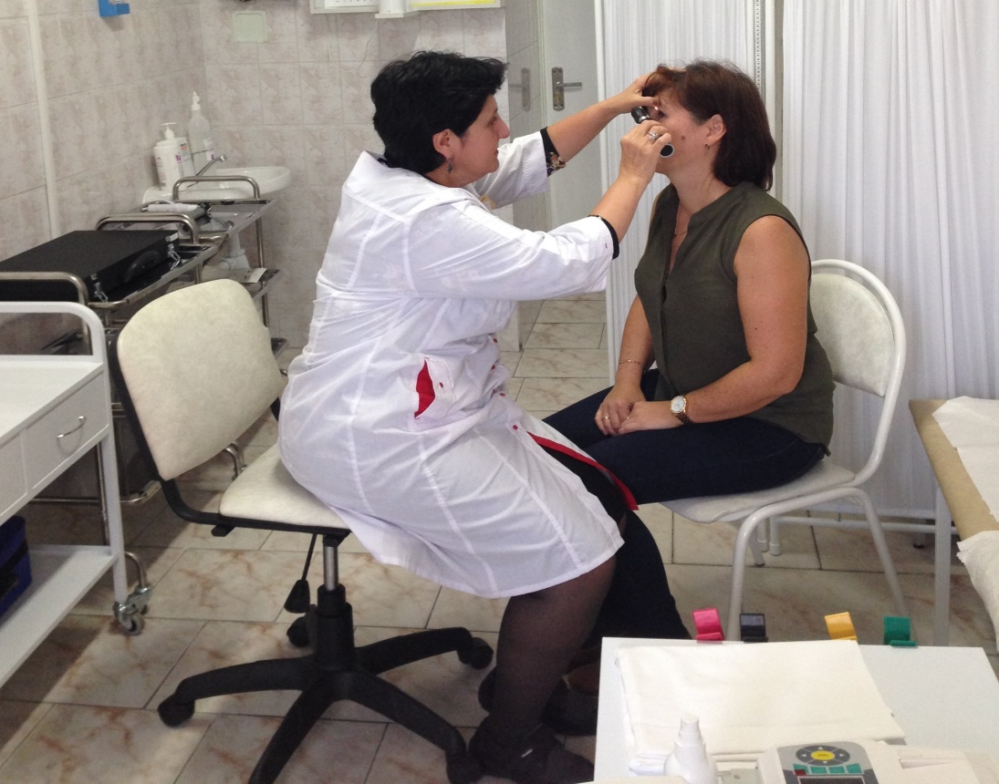
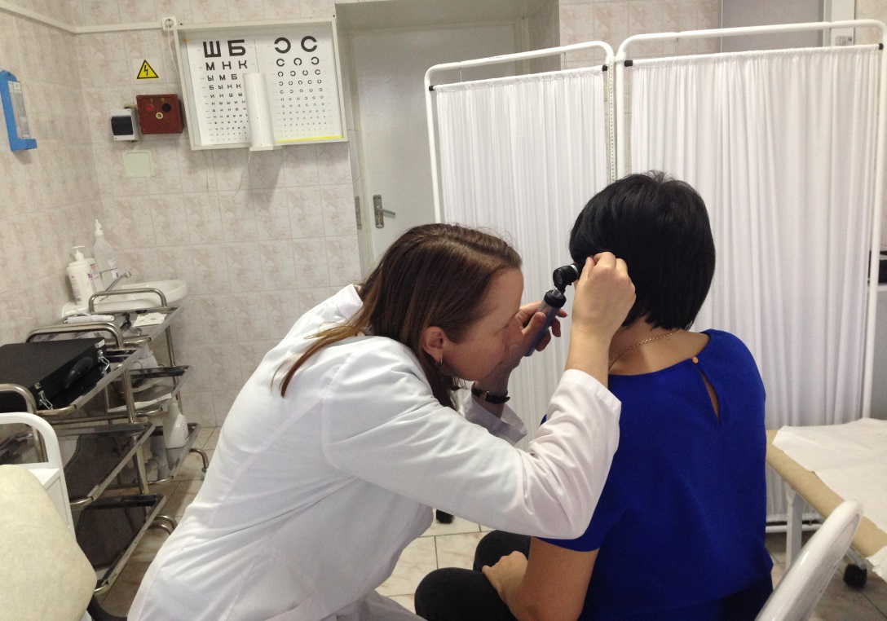
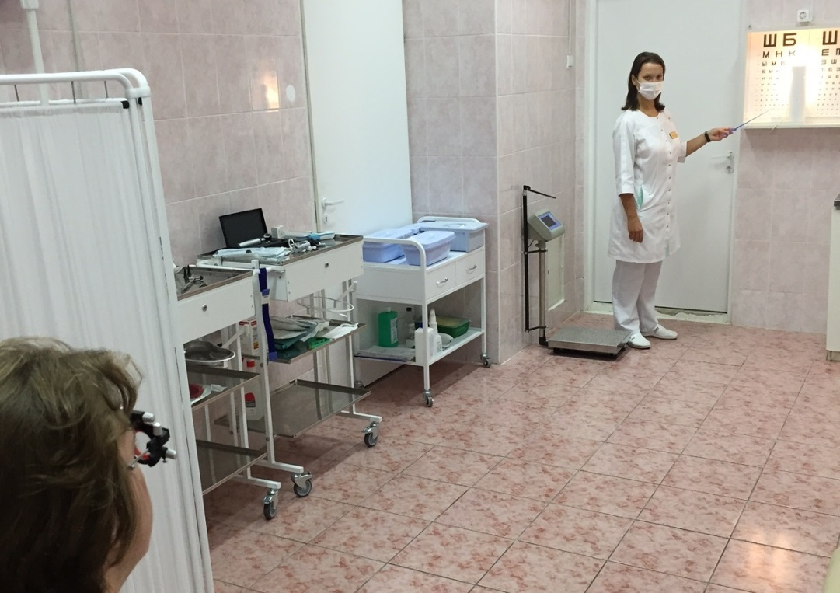
НАЛИЧИЕ СОБСТВЕННЫХ МАНИПУЛЯЦИОННЫХ У ВРАЧЕЙ ОБЩЕЙ ПРАКТИКИ ДЛЯ УДОБСТВА ПАЦИЕНТОВ

Slide 11
ПРОГРАММА ВЕДЕНИЯ ПАЦИЕНТОВ СТАРШИХ
ВОЗРАСТНЫХ ГРУПП С МНОЖЕСТВЕННЫМИ
ХРОНИЧЕСКИМИ ЗАБОЛЕВАНИЯМИ
ДОСТИГНУТЫЕ РЕЗУЛЬТАТЫ
В ХОДЕ РЕАЛИЗАЦИИ
ПРОГРАММЫ
Достижение пациентами целевых уровней:
артериального давления
холестерина
гликированного гемоглобина
КРИТЕРИИ ОТБОРА
МУЖЧИНЫ ОТ 55 ЛЕТ И СТАРШЕ
ЖЕНЩИНЫ ОТ 55 ЛЕТ И СТАРШЕ
НАЛИЧИЕ 3 И БОЛЕЕ ХРОНИЧЕСКИХ
ЗАБОЛЕВАНИЙ ИЗ УТВЕРЖДЕННОГО
ПЕРЕЧНЯ
ИНДИВИДУАЛЬНЫЙ ПОДХОД,
ПЕРВИЧНЫЙ ПРИЕМ ДО 40 МИНУТ
ПОВТОРНЫЙ ПРИЕМ ДО 20 МИНУТ
Снижение количества
вызовов врача
«на дом»
Снижение количества
госпитализаций
ПРИСТАЛЬНОЕ ВНИМАНИЕ ПАЦИЕНТАМ
НА 1 ВРАЧА ПРИХОДИТСЯ
ОТ 450 до 500 ПАЦИЕНТОВ
ВСЕ ПАЦИЕНТЫ НАХОДИТСЯ
НА СВЯЗИ С ВРАЧОМ ПО
МОБИЛЬНОМУ ТЕЛЕФОНУ
Повышение уровня
удовлетворенности
пациентов
В 2018 ГОДУ НАБРАННЫЙ РЕГИСТР ПАЦИЕНТОВ
СОСТАВЛЯЕТ 3 528 ЧЕЛОВЕК

Slide 12
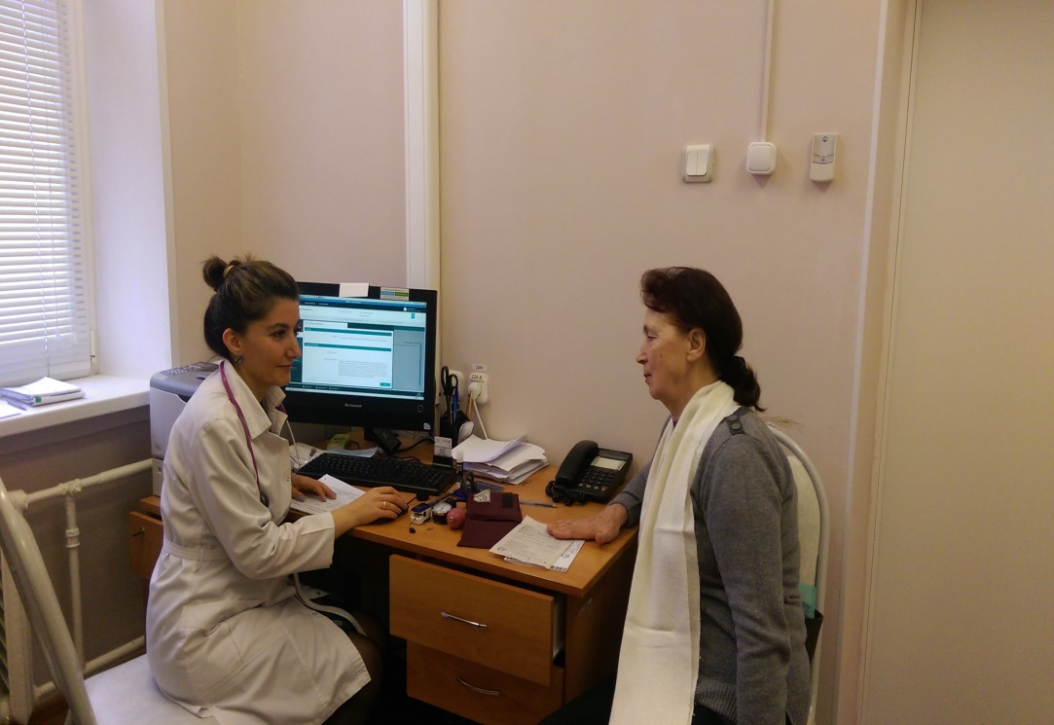
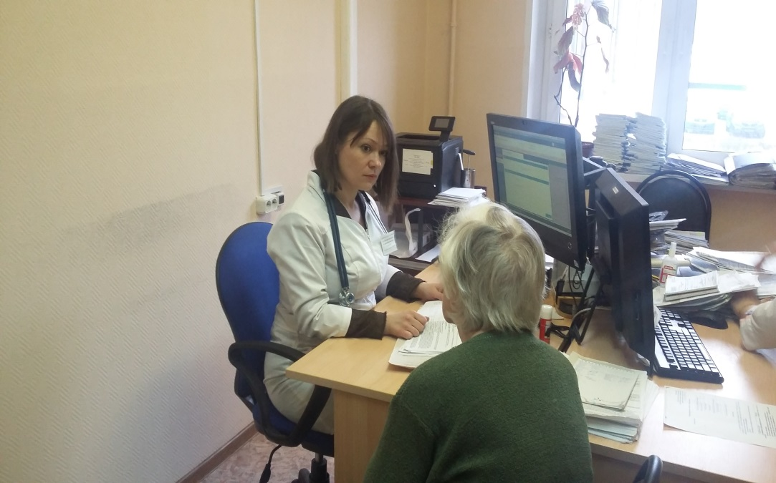
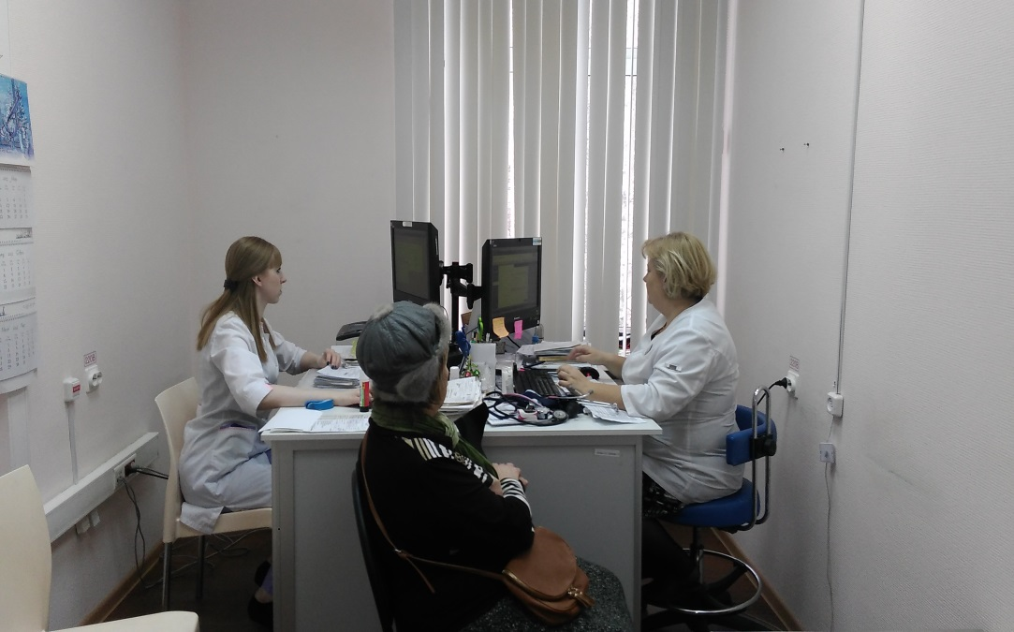
ГП № 170 – 870 ЧЕЛОВЕКА
ФИЛИАЛ 1 – 898 ЧЕЛОВЕК
ФИЛИАЛ 2 – 885 ЧЕЛОВЕК
ФИЛИАЛ 3 – 875 ЧЕЛОВЕК

Slide 13
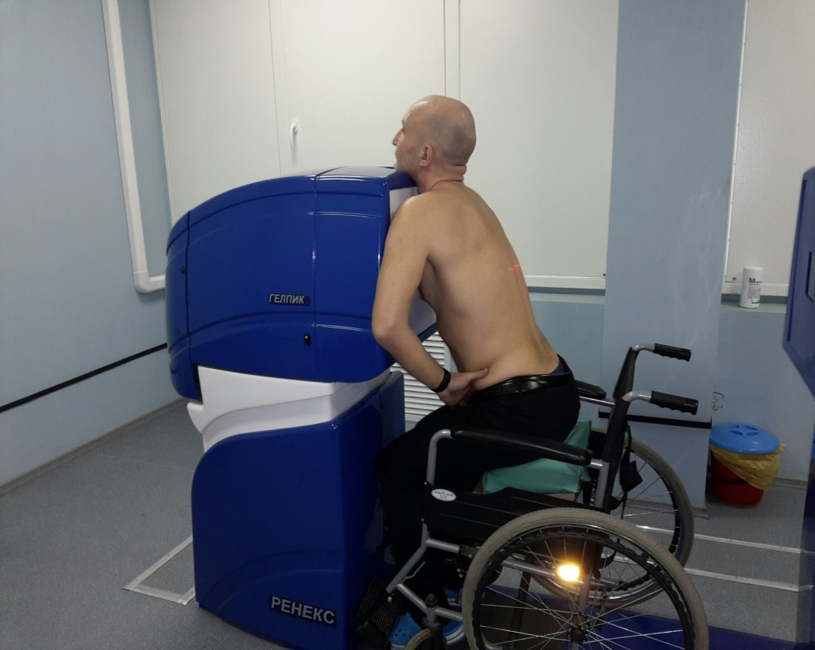
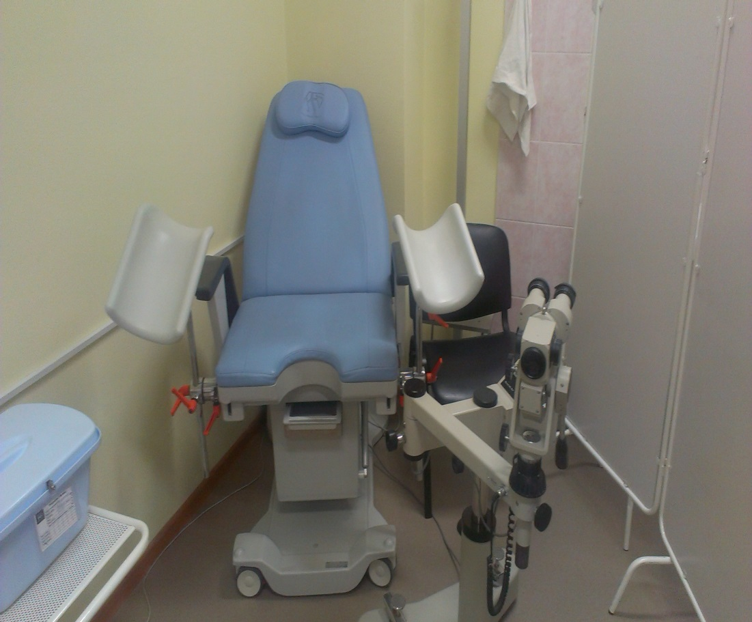
ОБЕСПЕЧЕНА ДОСТУПНОСТЬ
МЕДИЦИНСКИХ УСЛУГ
ИНВАЛИДАМ-КОЛЯСОЧНИКАМ
И ЛЮДЯМ С ПРОБЛЕМАМИ
ОПОРНО-ДВИГАТЕЛЬНОГО
АППАРАТА

Slide 14
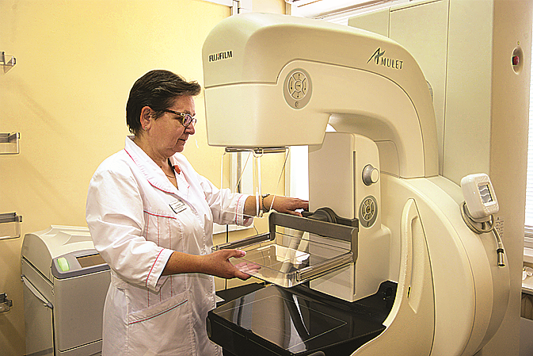
ПРОВЕДЕНО
18 476 МАММОГРАФИЙ
5 072 УЗИ МОЛОЧНЫХ ЖЕЛЕЗ
ВЫЯВЛЕНО
79 РАКОВ МОЛОЧНЫХ ЖЕЛЕЗ
148 УЗЛОВЫХ ОБРАЗОВАНИЯ
ОТПРАВЛЕНО НА ГИСТОЛОГИЮ
67 БИОПТАТОВ МОЛОЧНЫХ ЖЕЛЕЗ
ВЫЯВЛЕНО
50 ЗЛОКАЧЕСТВЕННЫХ НОВООБРАЗОВАНИЯ

Slide 15
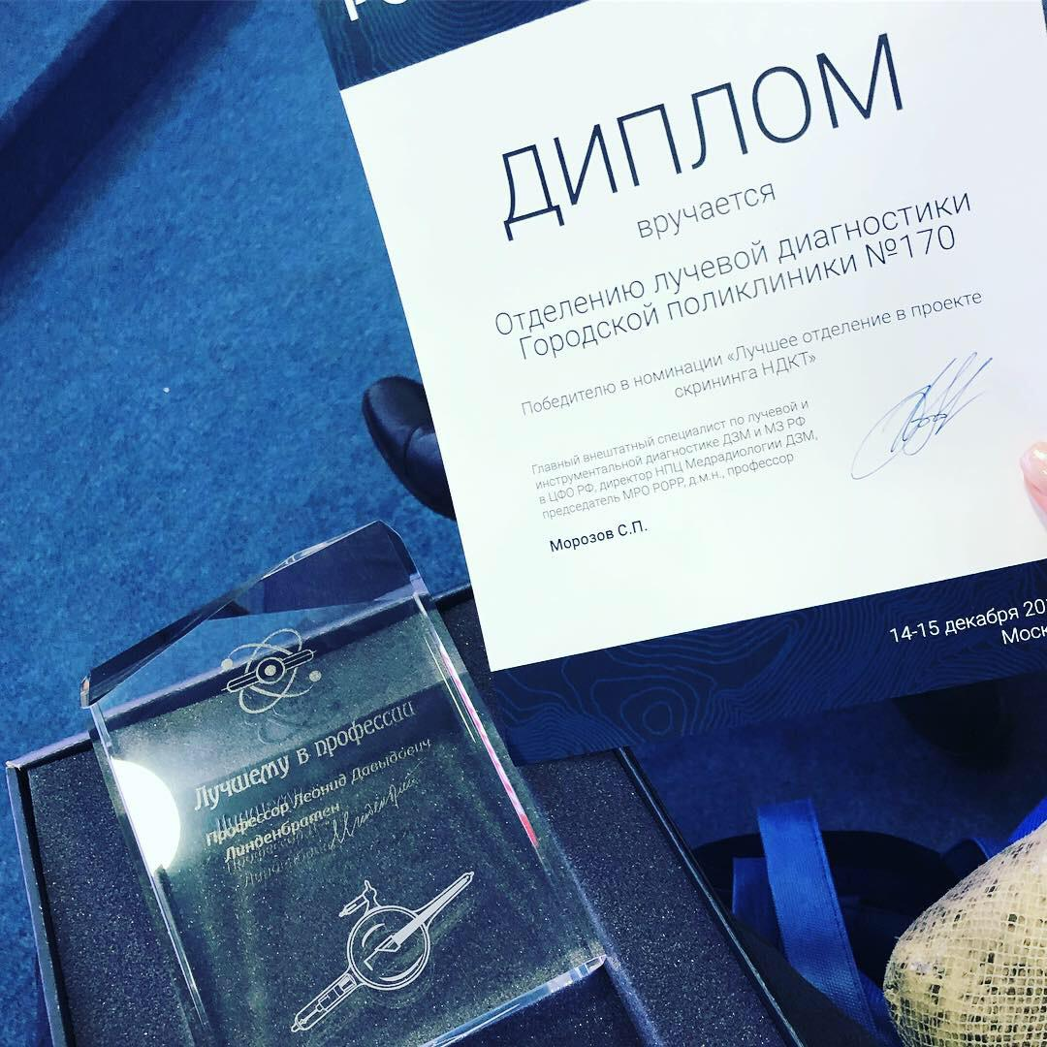
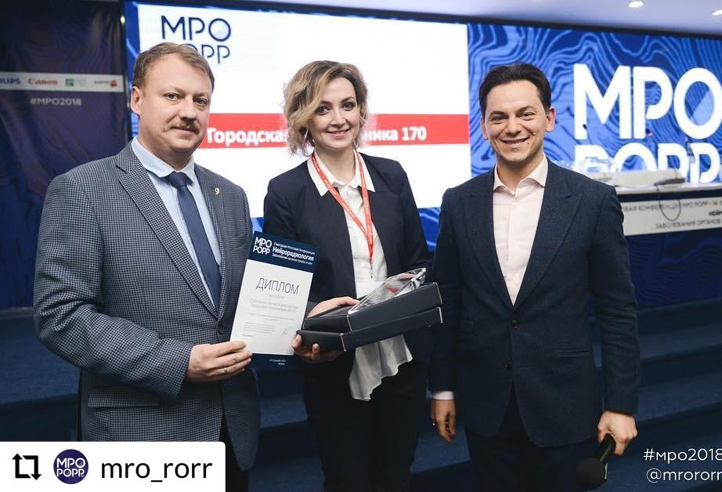
ПОБЕДА В НОМИНАЦИИ
«ЛУЧШЕЕ ОТДЕЛЕНИЕ В ПРОЕКТЕ СКРИНИНГА НДКТ»
В 2018 ГОДУ ПРОВЕДЕННО
490 ИССЛЕДОВАНИЙ
ВЫЯВЛЕНО 6 ЗАБОЛЕВАНИЙ

Slide 16
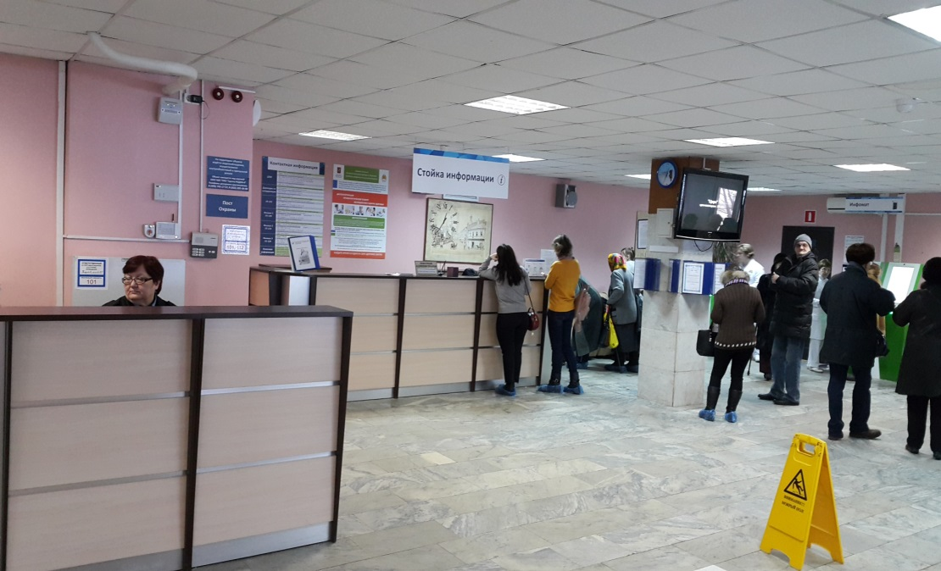
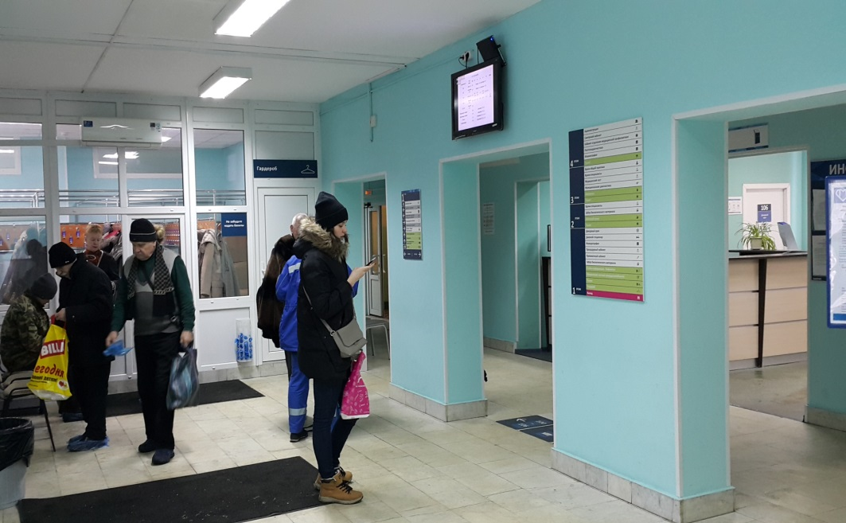
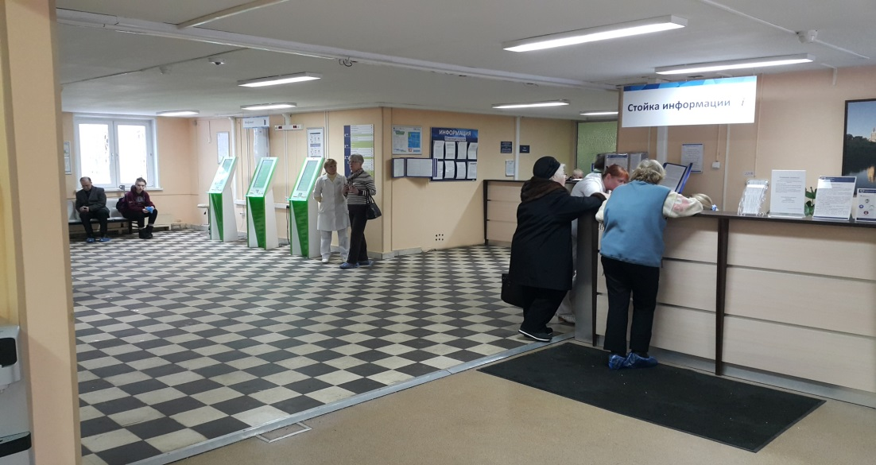
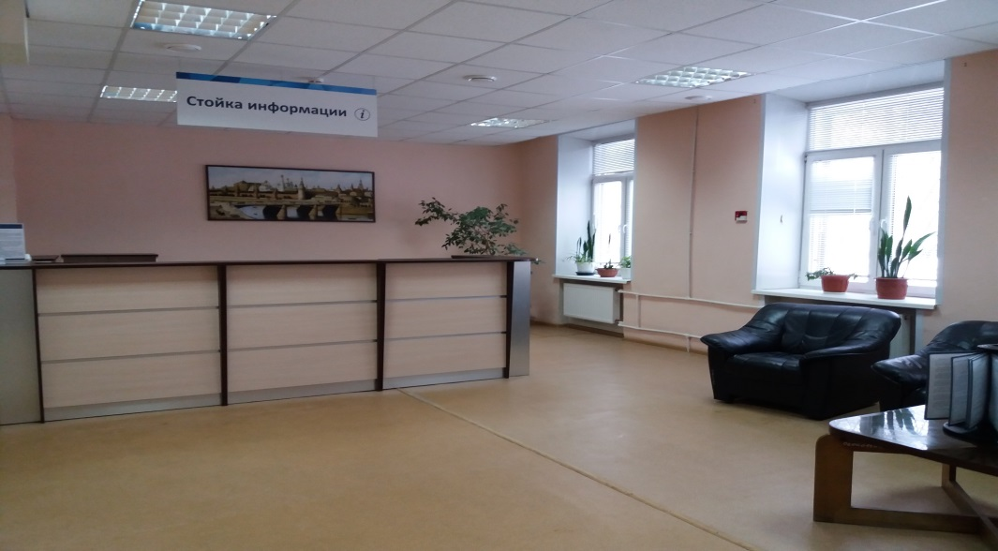
ОРГАНИЗОВАН ИНФОРМАЦИОННО-СПРАВОЧНЫЙ ОТДЕЛ В КАЖДОМ ЗДАНИИ АМБУЛАТОРНОГО ЦЕНТРА
ГП № 170
ФИЛИАЛ 1
ФИЛИАЛ 2
ФИЛИАЛ 3

Slide 17
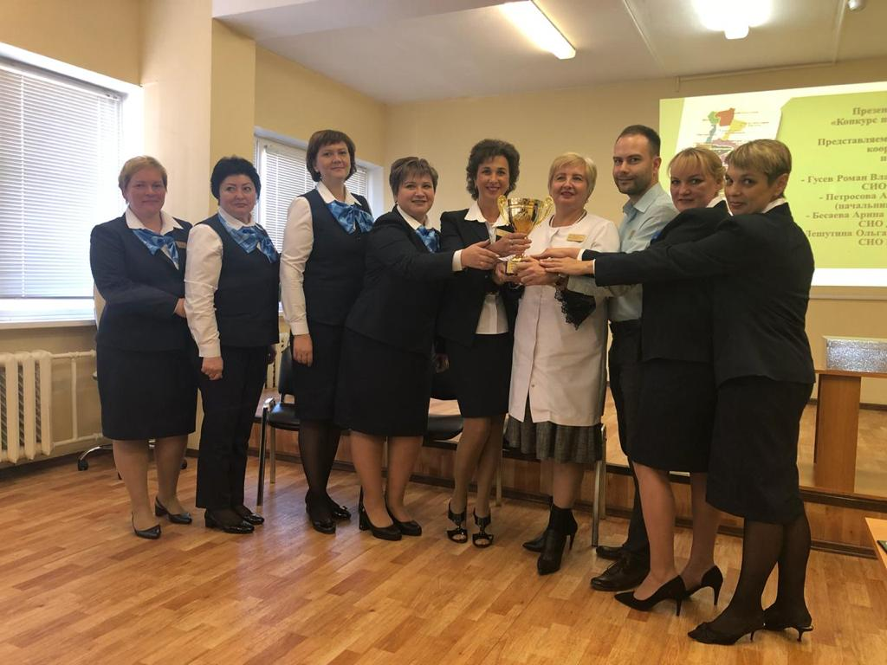
ПОБЕДА В КОНКУРСЕ ПО МАРШРУТИЗАЦИИ СРЕДИ ПОЛИКЛИНИК
ГОРОДА МОСКВЫ

Slide 18
РЕЗУЛЬТАТЫ АНКЕТИРОВАНИЯ НАСЕЛЕНИЯ ПО ПЛАТНЫМ УСЛУГАМ
Отделение платных услуг
27%
1%
СРЕДНИЙ ЧЕК НА 1 ПОСЕЩЕНИЕ
1 300.00 рублей
ПОВЫШЕНИЕ ДОСТУПНОСТИ
МЕДИЦИНСКОЙ ПОМОЩИ
72%
2 786 ПРОФОСМОТРОВ
РАБОТНИКОВ, ПОДВЕРГАЮЩИХСЯ ВОЗДЕЙСТВИЮ ВРЕДНЫХ И НЕБЛАГОПРИЯТНЫХ УСЛОВИЙ ТРУДА
1 248 СПРАВОК НА ПРАВО УПРАВЛЕНИЯ ТРАНСПОРТЫМ СРЕДСТВОМ
И ВЛАДЕНИЕМ ОРУЖИЕМ
42,8%
ВСЕГО ЗА 2018 ГОД
19 108 ПОСЕЩЕНИЙ ВРАЧЕЙ
57,2%

Slide 19
Средняя заработная плата персонала
2015 год
2016 год
2017 год
2018 год
+/- (%)
83 499,8
96 057,8
112 272,8
150 853,8
+81/+34
ВРАЧИ
51 449,9
59 762,0
63 142,5
71 502,2
+39/+13
СМП
52 436,4
51 817,9
49 926,7
52 420,3
+0/+5
ПРОЧИЕ

Slide 20
Задачи на 2019 год
ДАЛЬНЕЙШЕЕ УЛУЧШЕНИЕ ДОСТУПНОСТИ И КАЧЕСТВА ОКАЗАНИЯ ПЕРВИЧНОЙ МЕДИКО-САНИТАРНОЙ ПОМОЩИ НАСЕЛЕНИЮ С АКЦЕНТОМ НА ПРОФИЛАКТИКУ И РАННЕЕ ВЫЯВЛЕНИЕ СОЦИАЛЬНО ЗНАЧИМЫХ ЗАБОЛЕВАНИЙ
ПРОДОЛЖЕНИЕ АКТИВНОЙ РАБОТЫ С ПАЦИЕНТАМИ СТАРШИХ ВОЗРАСТНЫХ ГРУПП И МАЛОМОБИЛЬНЫМИ ПАЦИЕНТАМИ
ДАЛЬНЕЙШЕЕ РАЗВИТИЕ ПАТРОНАЖНОЙ СЛУЖБЫ, РАБОТЫ ВРАЧЕЙ-ГЕРИАТРОВ, ПАЛЛИАТИВНОЙ МЕДИЦИНСКОЙ ПОМОЩИ
АКТИВНОЕ ПРИВЛЕЧЕНИЕ ОБЩЕСТВЕННЫХ ОРГАНИЗАЦИЙ К РЕШЕНИЮ ВОПРОСОВ СОЦИАЛЬНОЙ ПОДДЕРЖКИ НАСЕЛЕНИЯ
ПРОДОЛЖЕНИЕ УЧАСТИЯ В ПРОГРАММЕ МЭРА МОСКВЫ «МОСКОВСКОЕ ДОЛГОЛЕТИЕ»
ОСУЩЕСТВЛЕНИЕ МЕР ПО СОЦИАЛЬНОЙ ПОДДЕРЖКЕ И ЗАЩИТЕ РАБОТНИКОВ ЗДРАВООХРАНЕНИЯ

Slide 21
Департамент здравоохранения города Москвы
Спасибо за внимание!
Городская поликлиника № 170
gp170@zdrav.mos.ru
www.170gp.ru
+7 (495) 381-99-34

